Slide 1
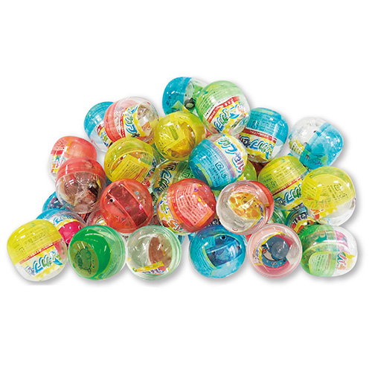


【提案書】
バラエティカプセル
特徴
さまざまな可愛らしいオモチャが詰められたポップなバラエティカプセルです。ファミリー向けやお子様向けのキャンペーン・イベントの景品用、特典用などに人気のアイテムです。
納期
納期スペース
仕様
カラー展開：8種取混ぜ
素材：カプセル/PP
サイズ：カプセル/φ48mm
包装：無包装
お見積
お見積りスペース

